Slide 1
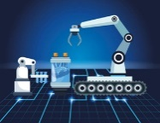

１．最終報告アジェンダ SAM_Tapir
次世代工場G
企画統括室
最終提出アプリ（Rock-Paper-Scissors）について
１） 制作アプリのお披露目。 ５０秒
２） アプリ制作に向けた、考え方について。 ３０秒
３） くふう点と、身についた事。 ５０秒
４） 今後のに向けて。 ５０秒
発表者： SAM_Tapir （Susumu Hiraishi）
※ Tapirとは、動物の「獏」のことであり、今回の演習で出てきた
ナイトメアを食べてしまおう！という意気込みで付けました。
実際は、まだ全部、食べ切れてませんが、、、 そこは内緒！
Notes:
みなさん、こんにちはSAMです。
本日のアジェンダはこちらになります。
それでは、まず、アプリを見てください。
言わずと知れた、じゃんけんゲームを作ってみました。
コンピューターを相手に、５回戦を行い、結果を表示するというものです。
製作期間は、２日で８Hぐらいだと思います。
また、キャラクターは、娘に協力してもらい、今回のために１２枚ほど書いてもらいました。 実際にLineスタンプ作って売ってます。
資料に戻ります。

Slide 2
２．教えて頂いた事を使う！
次世代工場G
企画統括室
アプリ作成に向けた、心構え。
ルールが解りやすい、じゃんけんゲームの製作を行うことで下記の条件を
満たすように進めました。
１） 配列、オブジェクト、判定、ループ処理、アロー関数 等を実施
２） JSDocをしっかり書く、疑似コードを書く
３） 関数シグネチャを考えた後、コードを実装する。
４） コードスタイルに気を付ける。 シンプルに書く。
５） 説明がなくても、使えるアプリを考えて実装してみる。
Notes:
それでは、今回のアプリ開発に向けて、説明させていただきます。
教えてもらった事をしっかり使って見ようと考えました。
今回の学びである。 JSDoc、疑似コード、スコープ概念、関数シグネチャを考えてからプログラムする。
コードスタイルに気を付けて、シンプルにエレガントに書く！
説明書がなくても使えるものを作る！
Youの視点で！ということにこだわりました。

Slide 3
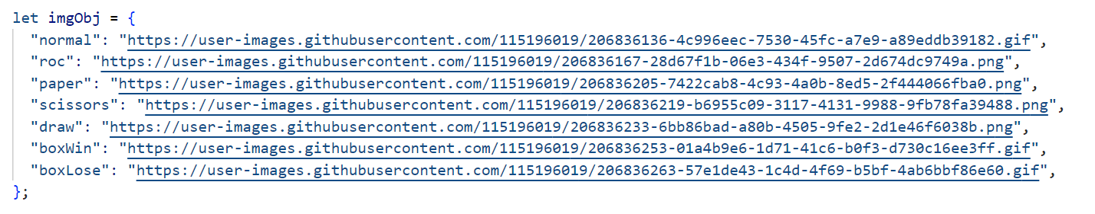
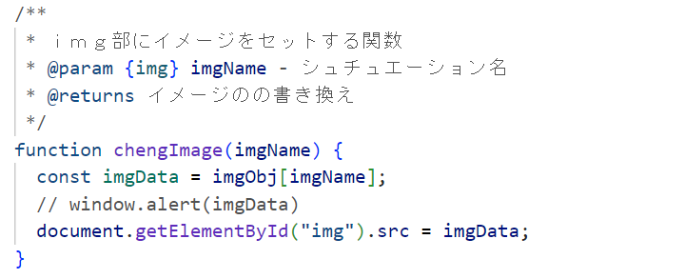
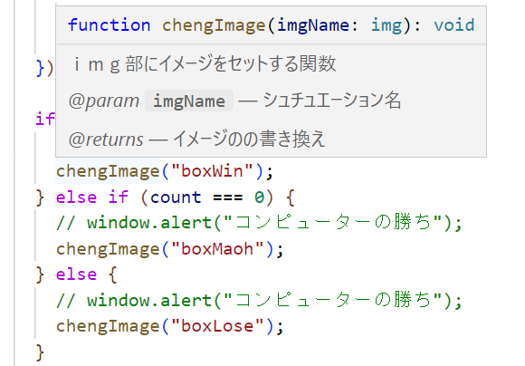

３．工夫した点 ー １
次世代工場G
企画統括室
・ファイル呼び出し方法の工夫 オブジェ化
最初に書く事で、書き換えが楽！
・JSDocの実装
VSCodeの便利機能
Notes:
次に、くふうした点と気づきになりますが、提出時にファイル場所を変更するに事が解っていましたので、
オブジェクト化して最初に書き込めるように実装しました。
この処理により、画像データの呼び出しが簡単になりました。
また、JSDOCをしっかり書くことで、途中で関数を使う時、引数が何かをポップアップできる
機能は非常に便利だな！と感じました。

Slide 4
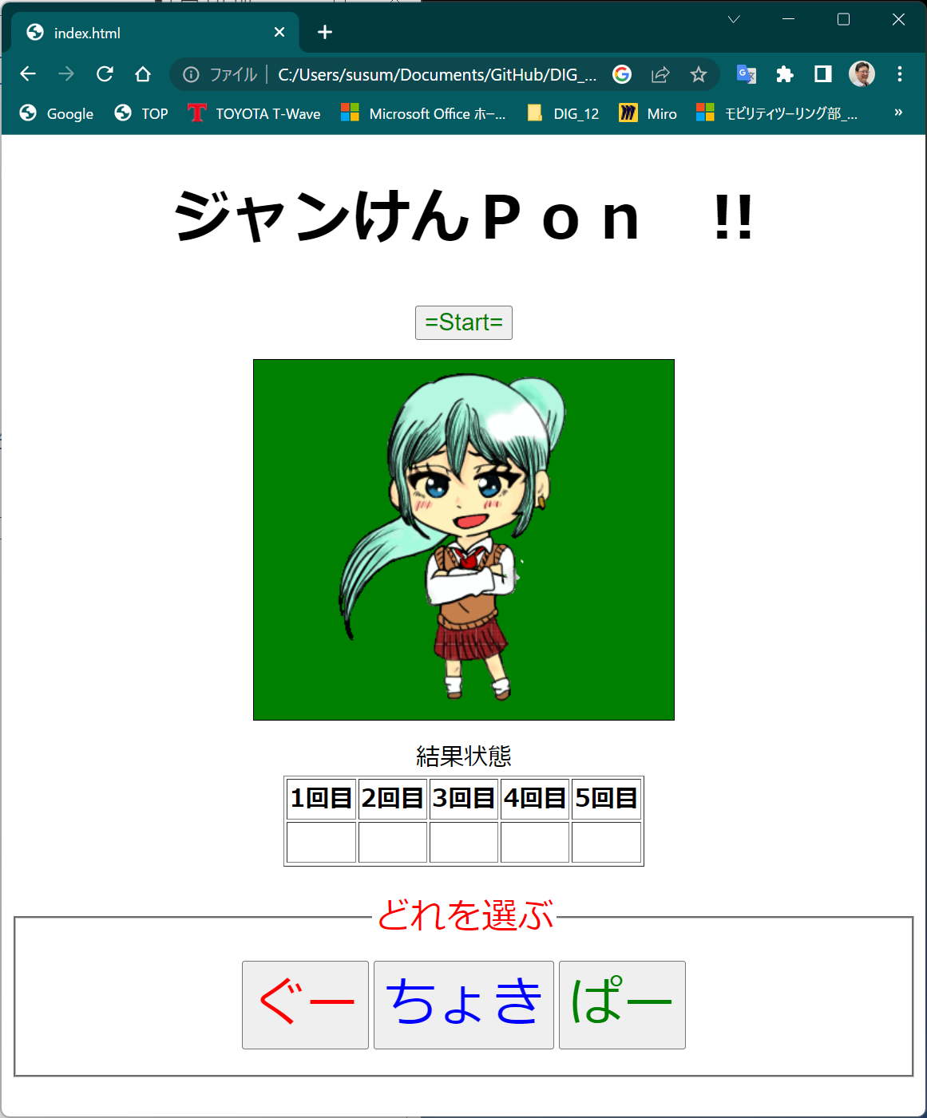
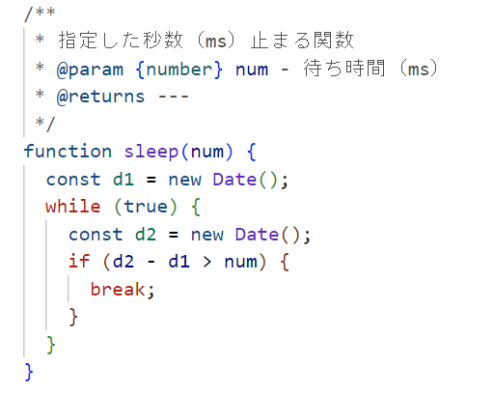
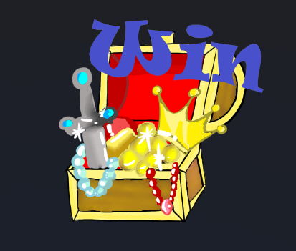
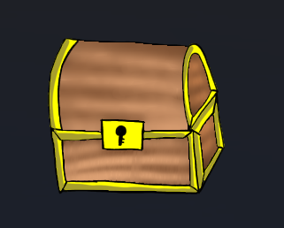
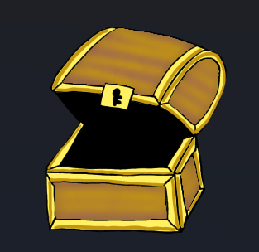
３．工夫した点 ー ２
次世代工場G
企画統括室
見やすい全体構成と配置
・タイミングを変えたかったがJavaScriptに、sleep機能がなかったので、自分で実装
Date関数で、現在の時間を読み取り続け、最初に取得した時間と比較して、その時間内は、何もしない関数
教えてもらった知識で解決
・動画を入れたかったので、gifファイルを作成
gifファイルの仕組みと作り方もGet
Notes:
更に、見やすい構成、タイミングを計るため、少しの間待つ関数を探したのですが、見つからず。
それなら、作ってみようとチャレンジして、実装することができました。
また、毎日見ていたユニコーンに触発され、動きのある画像が取り込みたくなりました。
今回、gifの仕組みと作り方を勉強し、動きのある画像を実装することができました。
まだ、まだ、くふうと、改善案を上げればきりがないと思いますがアプリ説明は以上にさせていただきます。

Slide 5
４．今後に向けて
次世代工場G
企画統括室
大事な事は、続けること！
今までは、独学で勉強して、一人でプログラムを作ってきました。
現場では、作ったものが要件に合っていて動けば良いので、そのあとのメンテナンスなど考えていませんでした。
（その為、作ったツールは、誰もメンテナンスする事が出来ません。）
基礎講座に参加して、プログラムを書く上での基本を、少し学ぶことが出来たと思います。
また、ペアで補い合う事で、コードのコピーにならない、内容を十分理解した状態で、使える知識を増やす事が出来ました。
まだまだ、知識も技能も足らないので、今後もしっかりと学んでいきたいと思います。
ブートキャンプに行きたい思いが更に強くなりました。
Notes:
今後に向けて、、
今までは、独学でプログラムを作ってきました。
作ったものが動けば、正解だ！と思い満足していました。
改めて考えてみると、「ほかの人がコードを見ても分からないプログラムを書き続けていたな。 」と反省しています。
今回、基礎講座に参加して、基本を少しだけ学べたと思います。
ペアで知識を補うことで、いろいろな考え方を気づかされる事を学びました。
まだまだ、覚えないといけないこともたくさんありますが、「大事な事は続けること！」だと思いますので
今後もアプリ作成を続けていきたいと思います。
講師の先生方、メンバーの皆さん本当に、ありがとうございました。
ご清聴ありがとうございました。

Slide 6
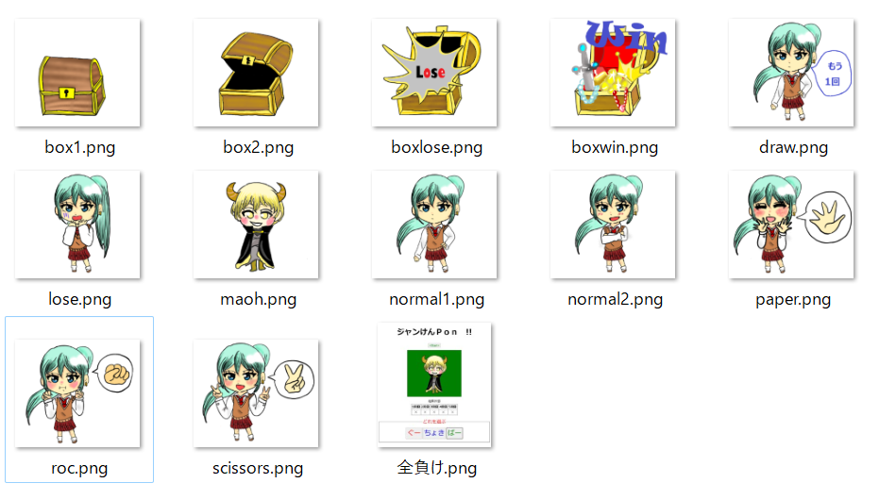
おまけ
次世代工場G
企画統括室
png.gifファイル一覧
create by greenlabel（Non)
※LineCreatersName

